Slide 1
El arquetipo del bufón
De las tribus ancestrales a los cortesanos modernos
Notes:
Buenas tardes. El arquetipo del bufón es uno de los más antiguos de la humanidad. No es un invento moderno: es una necesidad social de equilibrio. El rey necesitaba alguien que le dijera la verdad sin filtros. El bufón era el único que podía insultar al rey, siempre y cuando lo hiciera en rima o con una voltereta. Hoy vamos a recorrer esa historia y los paralelos con la seguridad.

Slide 2
EL ARQUETIPO
El bufón
Raíz: Trickster, el embaucador o payaso sagrado.
Historia: Edad Media y Renacimiento europeo.
Función: decir la verdad al poder sin filtros.
Fuente: Antropología; historia del teatro.
2 / 25
Notes:
El arquetipo del bufón está anclado históricamente en la Edad Media y el Renacimiento europeo, pero su raíz psicológica es el arquetipo del Trickster, el embaucador o payaso sagrado, presente en tribus indígenas desde hace milenios. No es un invento moderno, es una necesidad social de equilibrio.

Slide 3
TRIBUS ANCESTRALES
Heyoka: payaso sagrado
Mandato: espiritual, no cínico.
Comportamiento: todo al revés, monta el caballo mirando atrás.
Propósito: romper la tensión y abrir la mente de la tribu.
Rol: mantener a raya el ego de los líderes.
Fuente: Cultura Lakota; antropología.
3 / 25
Notes:
El Heyoka se clasifica en antropología como payaso sagrado de la cultura Lakota, no como bufón de corte. No opera desde el cinismo ni busca destruir la hipocresía política, sino que actúa por un mandato espiritual. Hace todo al revés para provocar la risa, y esa risa tiene un propósito de sanación. Es la esencia pura del clown, pero cumple un rol social bufonesco al mantener a raya el ego de los líderes.

Slide 4
TRIBUS ANCESTRALES
Trickster
Figura: dios Coyote o Cuervo, no un humano.
Comportamiento: miente, roba, engaña, rompe tabúes.
Propósito: enseñar lecciones a la fuerza.
Fuente: Mitología indígena norteamericana.
4 / 25
Notes:
En las mitologías indígenas de Norteamérica, la figura más cercana al bufón cínico y destructivo no es un humano, sino el arquetipo del Trickster, el dios Coyote o el Cuervo, que miente, roba, engaña y rompe los tabúes para enseñar lecciones a la fuerza.

Slide 5
DIFERENCIA
Clown vs bufón
Clown: el niño eterno, vulnerabilidad, fracaso, empatía.
Bufón: el cínico, sátira, parodia, crítica social.
El clown busca que lo quieras. El bufón busca incomodarte.
Fuente: Historia del teatro; arquetipos de Jung.
5 / 25
Notes:
La diferencia teatral entre clown y bufón es clara. El clown es el niño eterno: trabaja desde la vulnerabilidad, el fracaso y la empatía. El bufón es el deforme, el paria, el cínico: trabaja desde la sátira, la parodia y la crítica social. El clown busca que lo quieras; el bufón busca incomodarte.

Slide 6
EDAD MEDIA
Triboulet (s. XVI)
El más icónico: inspiró Rigoletto de Verdi.
La hazaña: le dio una nalgada al rey en público.
La condena: muerte, pero eligió cómo morir.
La respuesta: elijo morir de viejo. El rey se rió y lo desterró.
Fuente: Historia de Francia; siglo XVI.
6 / 25
Notes:
Triboulet, bufón de Francisco I de Francia en el siglo XVI, es el bufón más icónico de la historia. Era brillante, afilado y cruzaba todos los límites. Una vez le dio una nalgada al rey en público. Francisco I lo condenó a muerte, pero le concedió el derecho de elegir cómo morir. Triboulet respondió: elijo morir de viejo. Al rey le causó tanta gracia que le perdonó la vida.

Slide 7
EDAD MEDIA
Will Sommers (s. XVI)
Único: podía decirle la verdad a Enrique VIII.
Protección: de cortesanos ante la furia del rey.
Final: sobrevivió al rey, se retiró con pensión, murió de viejo.
Fuente: Historia de Inglaterra; siglo XVI.
7 / 25
Notes:
Will Sommers, bufón de Enrique VIII de Inglaterra, era el único hombre en toda Inglaterra que podía decirle la verdad, burlarse de su peso y calmar sus ataques de ira. Usaba una mezcla de clown y bufón para proteger a los cortesanos. Sobrevivió a Enrique VIII, conservó su puesto con sus sucesores y murió por causas naturales.

Slide 8
EDAD MEDIA
Stańczyk (s. XVI)
Filósofo: deprimido mientras la corte festejaba.
Advertencia: sobre alianzas militares desastrosas.
Legado: símbolo de patriotismo e inteligencia política en Polonia.
Fuente: Historia de Polonia; siglo XVI.
8 / 25
Notes:
Stańczyk, bufón del rey Segismundo I de Polonia, era un bufón filósofo. Mientras la corte estaba de fiesta, él solía estar deprimido por las decisiones políticas del rey. Usaba la sátira para advertir sobre alianzas militares desastrosas. Hoy es recordado en Polonia como un símbolo de patriotismo e inteligencia política.

Slide 9
EDAD MEDIA
Armstrong
Cargo: bufón de Jacobo I y Carlos I de Inglaterra.
Error: volverse rico, arrogante, insultar al Arzobispo.
Final: desterrado, viviendo en la desgracia.
Fuente: Historia de Inglaterra; siglo XVII.
9 / 25
Notes:
Archibald Armstrong, bufón de Jacobo I y Carlos I de inglés, es el ejemplo del bufón que cruzó la línea. Se volvió rico, arrogante y empezó a insultar abiertamente a figuras intocables. Perdió el favor del rey, fue desterrado y terminó sus días viviendo en la desgracia fuera de los círculos de poder.

Slide 10
URUGUAY
Desbocatti
Marginalidad: sin rostro visual, opina desde fuera del establishment.
Inmunidad: el bufón moderno que dice la verdad.
Humor: ácido, sarcástico, la rima del bufón medieval.
Fuente: Radio uruguaya; cultura rioplatense.
10 / 25
Notes:
Darwin Desbocatti es la definición exacta de un bufón moderno. Opera desde la marginalidad, sin rostro visual en la radio, opinando desde fuera del establishment. Esto le otorga la inmunidad del bufón para decirle en la cara a políticos y empresarios las verdades más crudas. Su humor ácido y su sarcasmo son la rima del bufón medieval.

Slide 11
ACTUALIDAD
Bufones actuales
Ricky Gervais: monólogos contra la hipocresía de Hollywood.
Jon Stewart y John Oliver: bufones periodísticos contra la corrupción.
Peter Capusotto: parodias grotescas de la cultura rioplatense.
Fuente: Televisión; comedia satírica.
11 / 25
Notes:
Los bufones actuales existen y son potentes. Ricky Gervais en sus monólogos de los Globos de Oro se par frente a los actores más poderosos de Hollywood para destrozar su hipocresía. Jon Stewart y John Oliver son bufones periodísticos que exponen la corrupción. Peter Capusotto en Argentina expone los extremos de la cultura rioplatense.

Slide 12
HISTORIA
Edad Media
Inicio: caída del Imperio Romano de Occidente (476).
Fin: llegada a América (1492) o caída de Constantinopla (1453).
Edad de oro del bufón: siglos XIII al XVII.
Fuente: Historia universal.
12 / 25
Notes:
La Edad Media abarca desde el año 476 hasta 1492 o 1453. El bufón de corte con su traje de cascabeles y su estatus de inmunidad institucionalizada alcanzó su edad de oro al final de la Edad Media y durante el Renacimiento, siglos XIII al XVII.

Slide 13
LA LECCIÓN
La cornisa
El trabajo: insultar al hombre que podía ejecutarte.
La armadura: la gracia con que lo hacías.
Triboulet: mantuvo la gracia, murió de viejo.
Armstrong: perdió la gracia, terminó desterrado.
Fuente: Historia; paralelismo con seguridad.
13 / 25
Notes:
El bufón caminaba por la cornisa más fina de la política: su trabajo era insultar al hombre que tenía el poder de ejecutarlo, y su única armadura era la gracia con la que lo hacía. Triboulet eligió morir de viejo y vivió. Armstrong perdió la gracia y terminó en la desgracia.

Slide 14
PARALELO
Pentester: bufón moderno
Entra al sistema, encuentra lo que nadie quiere ver.
Lo dice en la cara, sin filtros.
Su inmunidad: la autorización por escrito.
Sin autorización, no es un bufón: es un criminal.
Fuente: OWASP; pentesting ético.
14 / 25
Notes:
El pentester moderno opera como el bufón de corte: entra al sistema, encuentra lo que nadie quiere ver, y lo dice en la cara. Su única armadura es la autorización por escrito. Sin esa autorización, el pentester no es un bufón: es un criminal. La gracia es el alcance definido.

Slide 15
PARALELO
Paralelo con seguridad
El bufón: decía al rey que sus defensas eran débiles.
El pentester: dice al CISO que sus APIs son inyectables.
La gracia del bufón: la autorización escrita.
Fuente: OWASP; historia del teatro.
15 / 25
Notes:
El paralelismo con la seguridad es directo. El bufón era el único que podía decirle al rey que sus defensas eran débiles. En seguridad, el pentester es el bufón moderno: dice en la cara lo que los cortesanos no se atreven a mencionar. Su inmunidad es la autorización escrita.

Slide 16
CIERRE
La lección del bufón
La verdad incómoda dicha a tiempo vale más que la adulación silenciosa.
El bufón es incómodo hasta que se agradece.
En seguridad, como en la corte, el que dice la verdad es el que salva al rey.
Fuente: Paralelismo histórico.
16 / 25
Notes:
El bufón nos enseña una lección de seguridad: la verdad incómoda dicha a tiempo vale más que la adulación silenciosa. En seguridad, como en la corte, el que dice la verdad sin filtros es incómodo hasta que se agradece. Gracias.

Slide 17
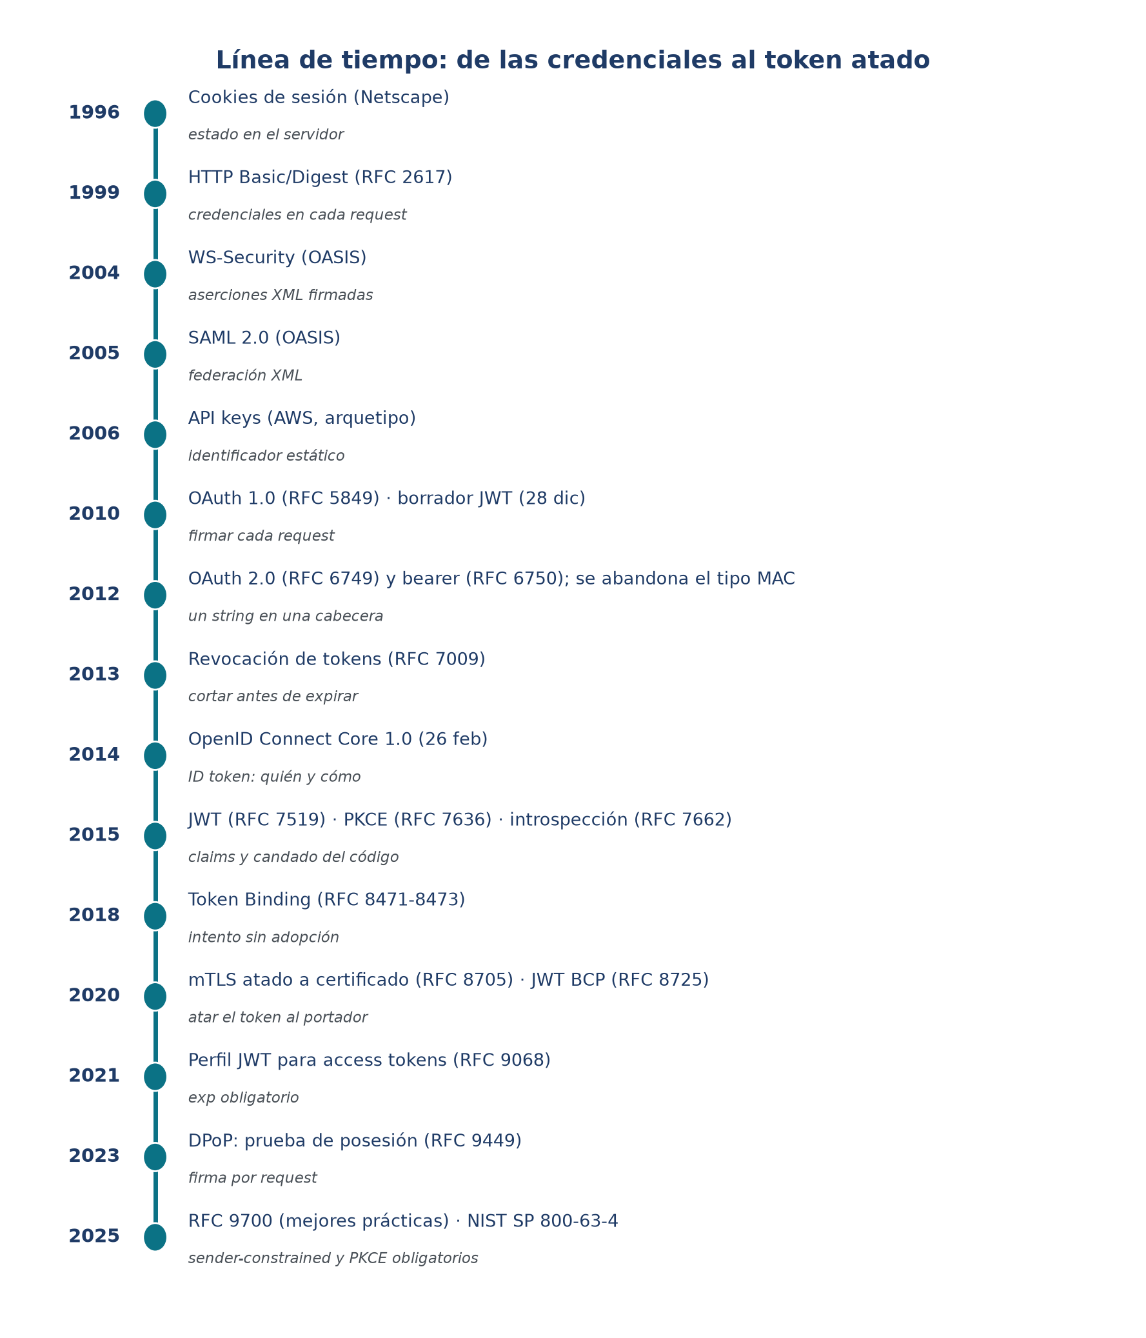
ANEXO
Línea de tiempo
Fuente: Antropología; historia del teatro.
17 / 25
Notes:
La línea de tiempo del bufón. Desde los payasos sagrados de las tribus ancestrales hasta los bufones de corte medievales y los satiristas modernos. El arquetipo no cambia: solo cambia el escenario.

Slide 18
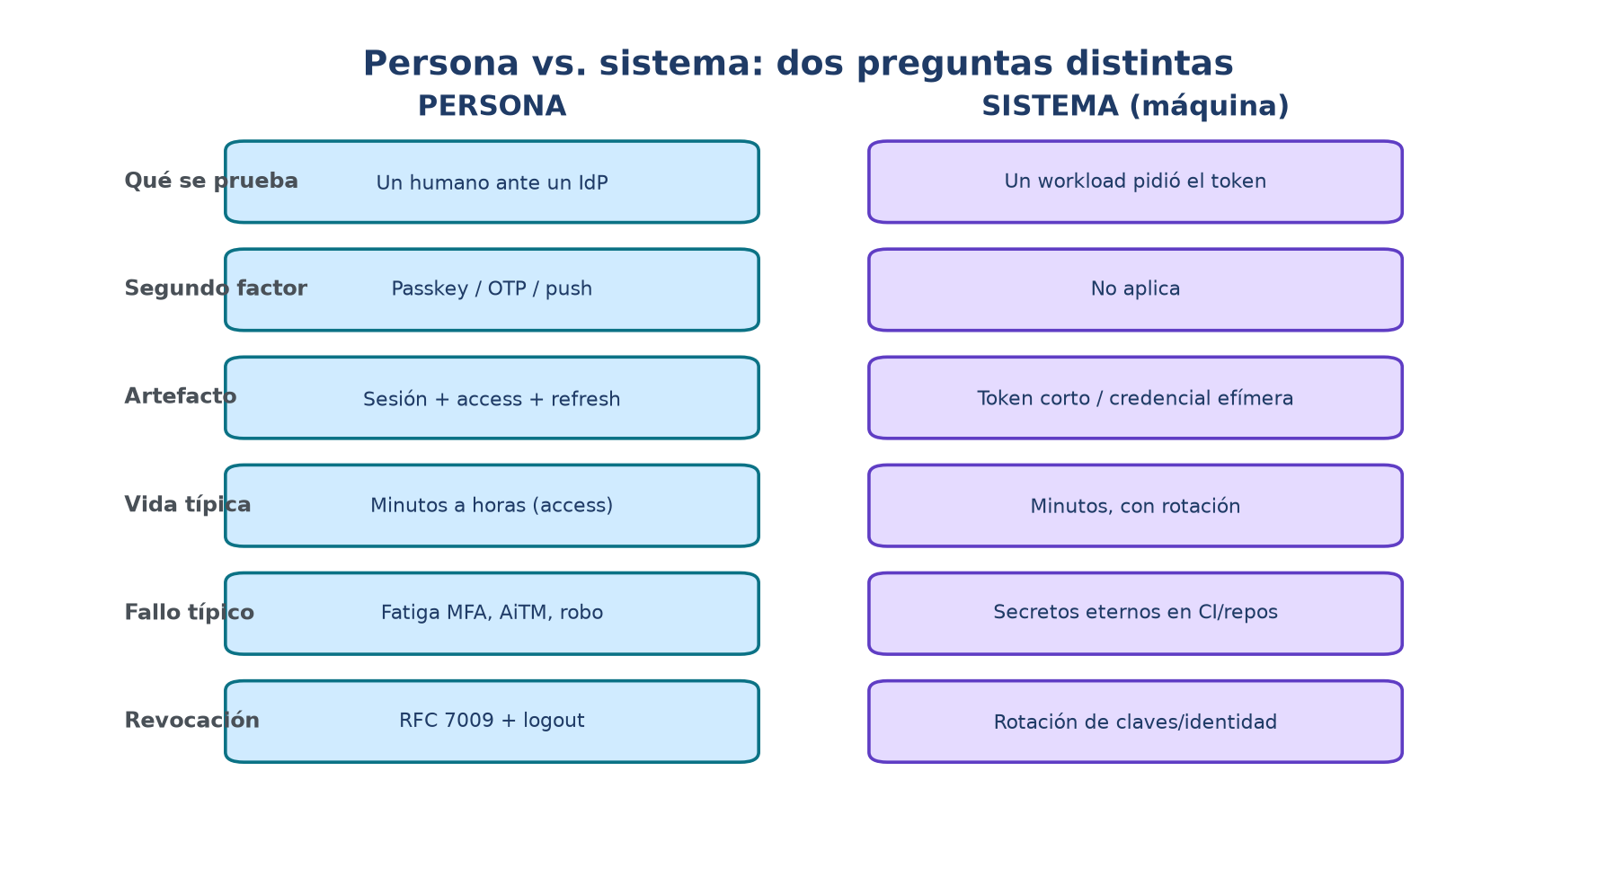
ANEXO
Bufón y sistema
Fuente: OWASP; historia.
18 / 25
Notes:
El bufón y el sistema. El bufón opera desde fuera del establishment, igual que un pentester opera desde fuera del sistema. Ambos ven lo que los de dentro no pueden o no quieren ver.

Slide 19
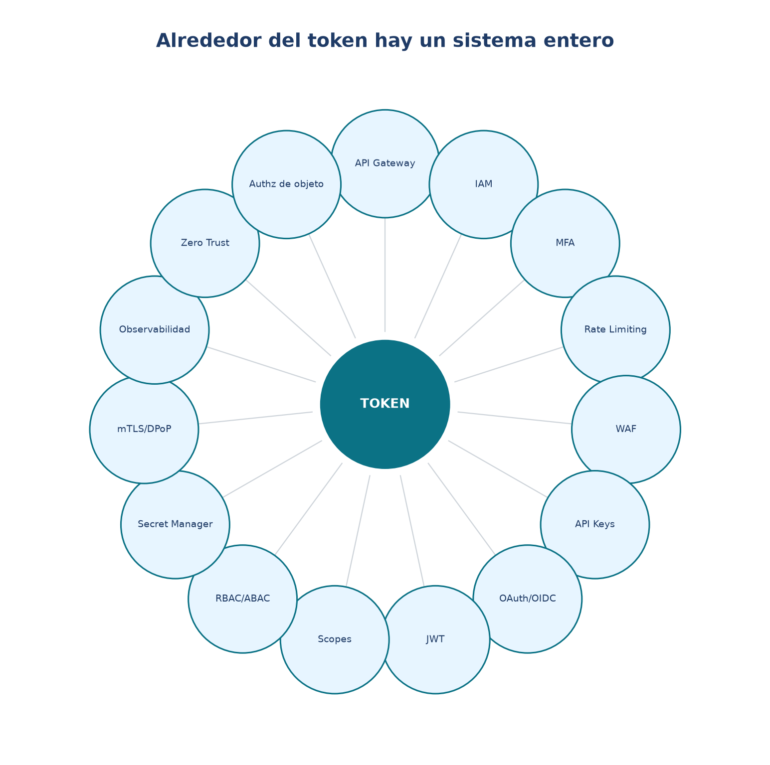
ANEXO
Ecosistema del bufón
Fuente: OWASP; historia del teatro.
19 / 25
Notes:
El ecosistema del bufón. En el centro, el rey. Alrededor, los cortesanos que adulan. Y en el borde, el bufón que dice la verdad. En seguridad: en el centro, el sistema. Alrededor, los desarrolladores que confían. Y en el borde, el pentester que encuentra la falla.

Slide 20
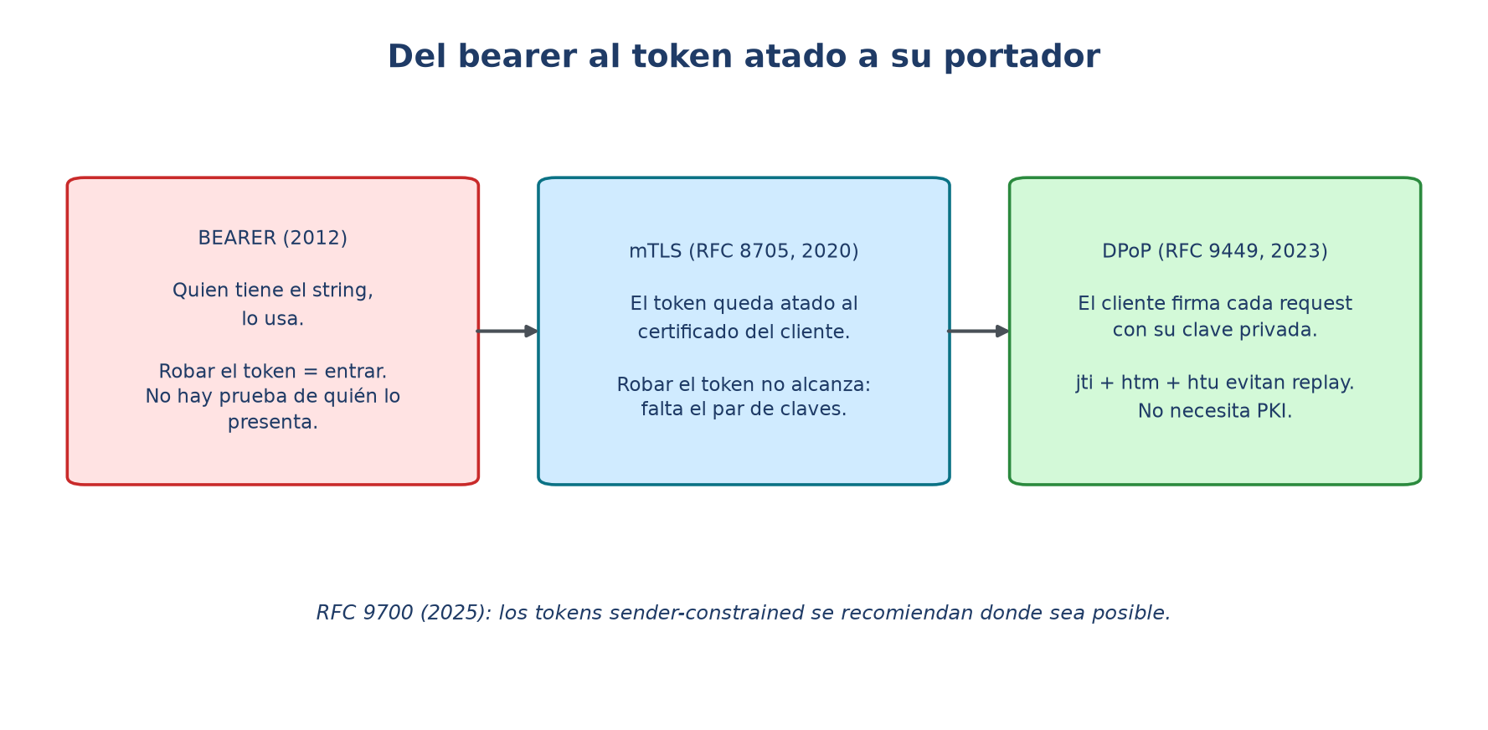
ANEXO
Bufón al sender-constrained
Fuente: RFC 8705; RFC 9449.
20 / 25
Notes:
Del bufón al sender-constrained. El bufón medieval tenía inmunidad institucionalizada: su traje de cascabeles era su certificado. DPoP es el traje de cascabeles del token: sin esa prueba criptográfica, el token no sirve.

Slide 21
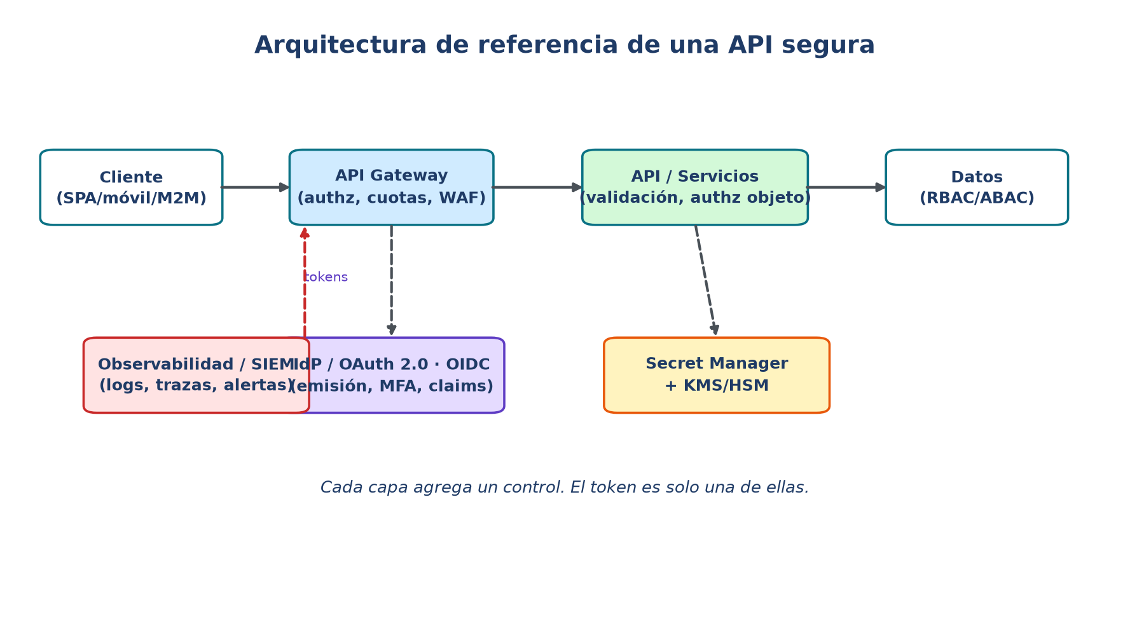
ANEXO
Arquitectura
Fuente: OWASP; NIST SP 800-207.
21 / 25
Notes:
Arquitectura de referencia. El gateway es la puerta de la corte: valida y deja pasar. Los microservicios son las habitaciones del rey: cada una con sus propias reglas. El bufón entra donde quiere porque tiene la autorización del rey.

Slide 22

ANEXO
OWASP visto por el bufón
Fuente: OWASP API Security Top 10 (2023).
22 / 25
Notes:
OWASP Top 10 visto por el bufón. BOLA: el rey mira el propio pedido y el del vecino. Broken Authentication: el rey confía en cualquier billete. SSRF: el rey mira hacia adentro cuando debería mirar hacia afuera. Cada vulnerabilidad es un bufón que nadie escuchó.

